Slide 1
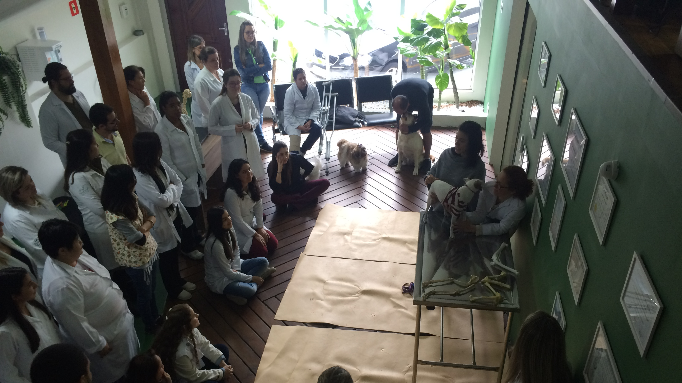
33º CURSO INTENSIVO DE FISIOTERAPIA VETERINARIA
Teórica On line e prática presencial

Slide 2
33º Curso Intensivo de Fisioterapia
Resumo sobre o Curso
Nosso curso será divido em 3 Módulos complementares com 3 palestrantes experientes, atualizados, com graduações internacionais e atuantes na área de Ortopedia e Reabilitação Animal.
Os dois primeiros módulos serão aulas teóricas on-line e o terceiro módulo de discussão de casos e aulas práticas em nossa sede de São Paulo, com duas possíveis datas para realização.

Slide 3
33º Curso Intensivo de Fisioterapia
Público Alvo
Somente veterinários e estudantes de veterinária que estiverem cursando pelo menos o 2º semestre (primeiro ano) poderão realizar o curso.
Acompanhamento prático
Nossos alunos poderão acompanhar por 200 horas a rotina das 13 UNIDADES da Fisio Care Pet. Totalizando quase 250 horas de aprendizado

Slide 4
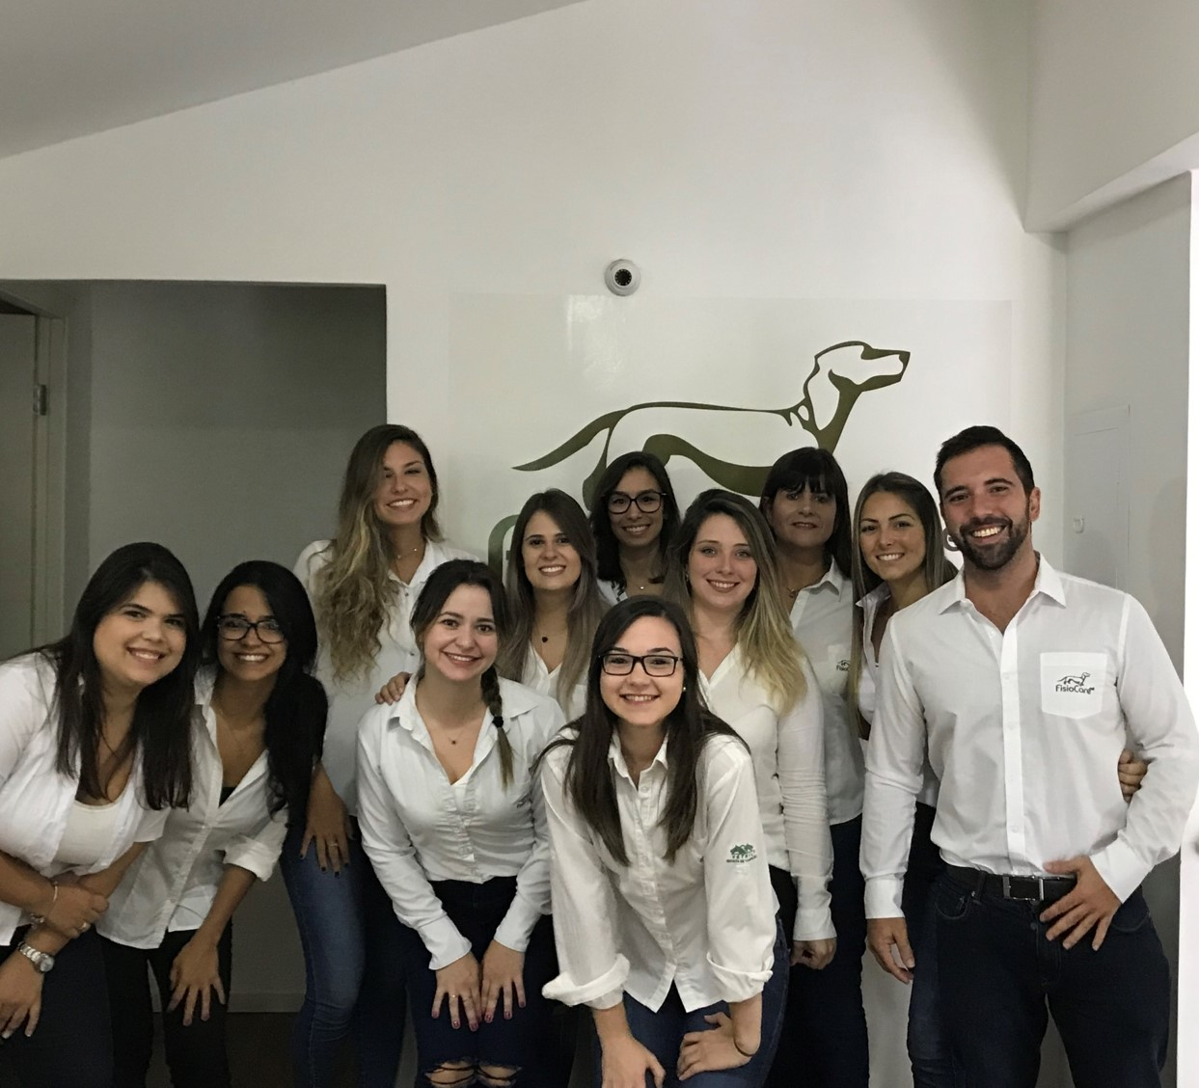
33º Curso Intensivo
Vagas na Fisio Care Pet e Rede Pet Fisio
Esse curso será obrigatório para os processos de seleção para novas vagas na Fisio Care Pet, para a compra de licença da marca Pet Fisio e franquias Fisio Care Pet
Diferencie-se da concorrência!!!

Slide 5
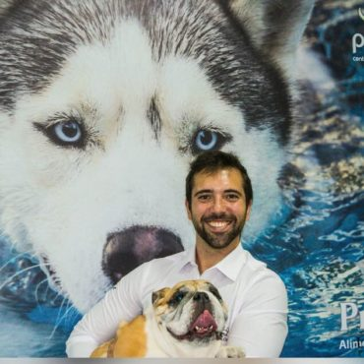
PALESTRANTES
Prof. Esp. Ricardo S. Lopes
Autor do Livro Fisiatria em Pequenos Animais
Presidente da ANFIVET ( Associação Nacional de fisioterapia veterinária)
Professor de Fisiatria Veterinária Convidado na Universidade
Anhanguera e Pós-graduação de Ortopedia Veterinária da Anclivepa-SP
Pós-Graduado em Ortopedia e Traumatologia Veterinária pela USP
AOVet Certified
Formação em Neurologia pelo Curso Extensivo teórico e prático do Prof. Ronaldo Casimiro da Costa
Curso da Canine Certified Rehabilitation Practice – UNIVERSITY OF TENNESSEE– USA
Proprietário e Diretor da Fisio Care Pet e Rede Pet Fisio
Atua há 12 anos na Fisiatria Veterinária

Slide 6
PALESTRANTES
Profa. Msc Marcella Sanches
Formada em Medicina Veterinária pela UNESP-Botucatu
Especialização em acupuntura veterinária pelo instituto Bioetichus
Aperfeiçoamento em Fisioterapia Veterinária pelo Caring Canine Rehabilitation Center, USA
Certificada em Fisioterapia Veterinária pela Canine Physical Rehabilitation, Tennessee University, EUA
Mestre pela Unifesp
Co autora do livro Fisiatria em Pequenos animais
Atua há 13 anos com Fisiatria Veterinária

Slide 7
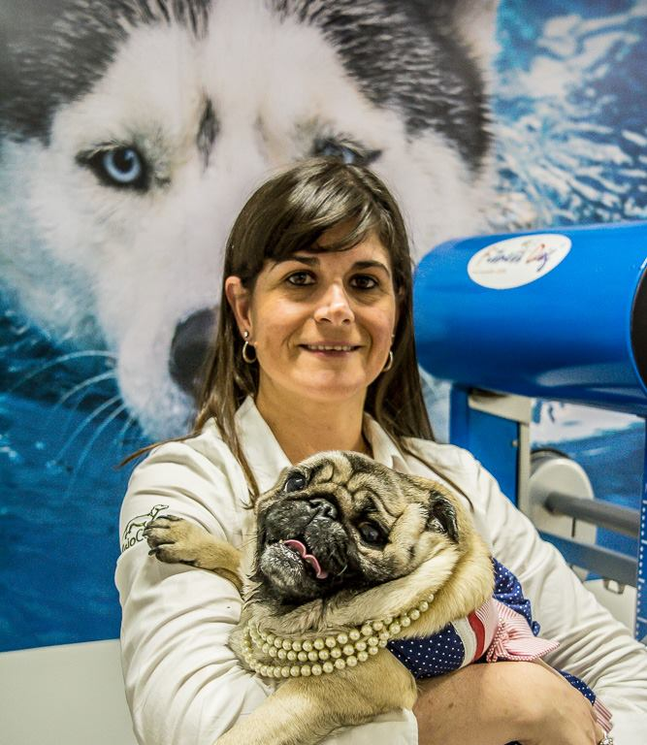
PALESTRANTES
Profa. Msc. Miriam Caramico
Pós-Graduada em Fisioterapia e Ortopedia Veterinária
Veterinária Responsável pela Unidade Zona Leste da da Fisio Care Pet
Professora de Fisioterapia Veterinária convidada na UNG e Anhembi-Morumbi (2013-2015)
Diretora do Departamento de Cursos da Fisio Care Pet
Formação em Neurologia pelo Curso Extensivo teórico e prático do Prof. Ronaldo Casimiro da Costa
Curso da Canine Certified Rehabilitation Practice – UNIVERSITY OF TENNESSEE– USA
Co autora do livro Fisiatria em Pequenos animais
Mestre pelo Departamento de Anatomia da FMVZ-USP
Atua há 12 anos na Fisiatria Veterinária

Slide 8
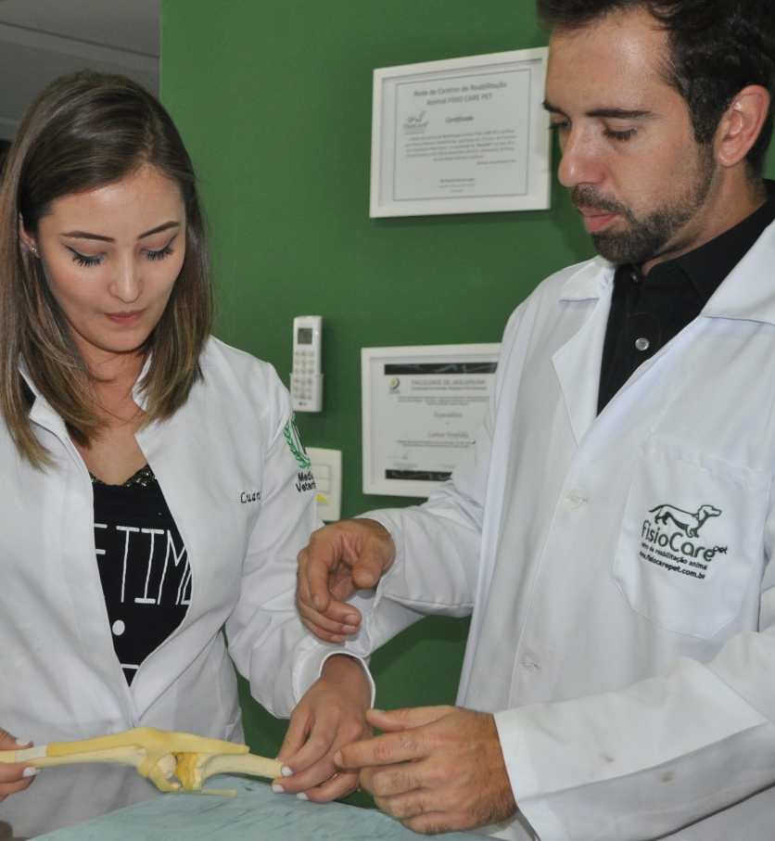
CRONOGRAMA
Sábado: dia 14 de Agosto– Aulas on-line
08:00-10:00
Introdução a fisioterapia veterinária
10:30-13:00
Exame ortopédico e neurológico
14:00-16:30
Principais patologias ortopédicas e neurológicas
16:30-18:00
Obesidade Canina: Tratamento por exercícios físicos

Slide 9
CRONOGRAMA
Domingo dia 15 de AgostoAulas On-line
08:00-12:00
Hidroterapia. Laser, campo magnético
Ultrassom , eletroterapia, exercícios terapêuticos
16:00 as 18:00
Principais modalidades fisioterapêuticas
13:00 as 15:30
Termo terapia, massagem e alongamento

Slide 10
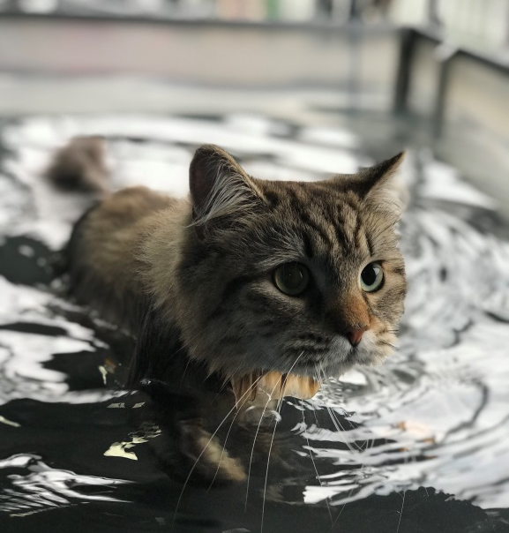
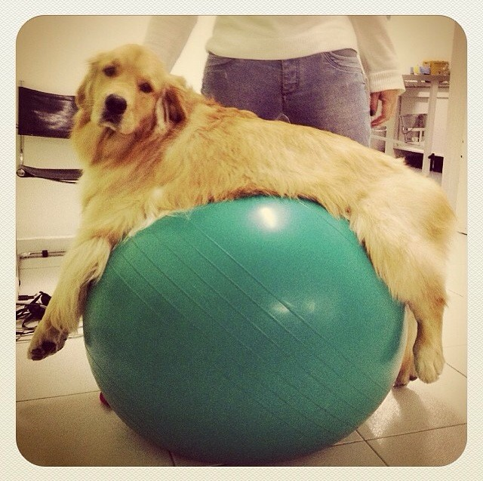
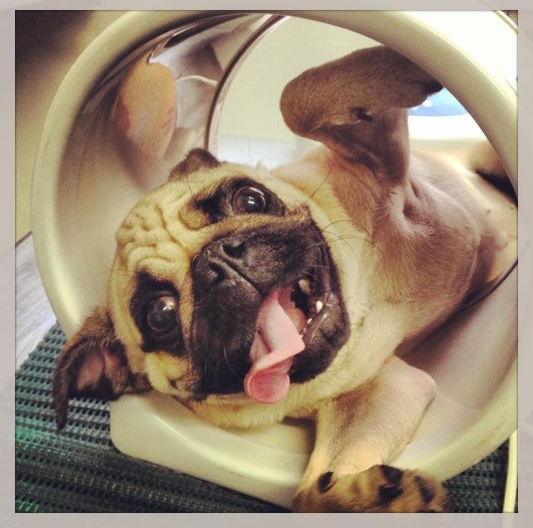
AULA PRÁTICA
Sexta: dia 10 de setembro (um dia antes do Curso de Cinesioterapia )
09:00 -12:00 Discussão de casos clínicos
13:00 -17:00 Aula prática de exame ortopédico, neurológico e sobre as modalidades abordadas no curso teórico
(intervalo de coffee break e almoço)
Para obtenção do certificado completo é obrigatória a presença neste módulo.
O Aluno poderá escolher qual data realizará a aula prática, dependendo da disponibilidade de vagas,
Local do Curso: Sede Fisio Care Pet (Av dos Bandeirantes
4555, ao lado do aeroporto de Congonhas)
Notes:
Passa o corretor nos slides

